Slide 1
安全管理人员教育培训

Slide 2
目录
01
安全生产管理的基本点
02
怎样做一名合格的安全管理人员
03
安全生产管理人员主要工作
04
机械伤害事故案例分析（八起）

Slide 3
安全管理是生产经营单位管理的一个重要组成部分
除了具有生产经营单位其他各项管理的共同特征外， 由自身的任务决定了它还具有独自的特征。
------ 即防止伤亡事故的发生。

Slide 4
控制
计划
生产经营单位
安全生产管理
领导
组织
每一个过程都包含不同的内容，这些内容可通过采取不同的方法来实现。
因此，我们在安全管理中必须首先明确安全管理的目标，确定工作的内容，选用正确的方法，使这一过程顺利进行，最终实现安全管理的目的。

Slide 5
安全生产管理的基本点
01

Slide 6
安全生产管理的基本点
管什么
怎么管
即对象范畴及内容
即方法

Slide 7
管什么（对象范畴及内容）
+
+
+
财产
人
物
环境
安全技术
措施经费等
设备、仪器、
材料、能源等
员工和管理者

Slide 8
管什么（即对象范畴及内容）
安全管理组织结构即安委会的建立和组织再造、更新
1
安全管理规章
制度的制定
5
各类人员的安全教育和培训
2
安全技术的管理
6
安全管理组织中人员的配备和职责的确定
3
工伤事故的
管理等
7
生产过程的
安全管理
4

Slide 9

怎么管（即方法）
主要方法
■建立职业安全健康管理体系、安全性评价等系统方法；
■计划管理法、目标管理法等管理方法；
■危险性分析、安全检查、安全教育等具体工作方法等。

Slide 10
怎样做一名合格的安全管理人员
02

Slide 11
做一名合格的安全管理人员
安全生产法规定
“安全生产管理人员必须具备与本单位所从事生产经营活动相应的安全生产知识和管理能力。”
熟悉国家有关安全生产的方针、政策、法规以及与本行业有关的安全卫生法规、标准，熟悉现代安全管理的方法。
掌握相应的安全专业技术知识和管理知识。
熟悉本企业的生产工艺流程及工艺危险性，或者经过培训可以达到上述要求。
能够协助高层安全管理人员进行决策。
满足本行业特殊要求的其他条件。

Slide 12
做一名合格的安全管理人员
知识与能力既有区别，又有密切联系。能力并不是永远随着知识的增长而同比增长，而是通过实践不断丰富和提高的。
1
“能管”
就是要有能力胜任安全管理工作
组织管理的能力
现场安全管理的能力
宣传教育的能力

Slide 13
做一名合格的安全管理人员
2
“能管”
就是要忠实履行自己神圣的安全职责
全面掌握国家的法律、法规，了解政府的要求这是“敢管”的资本。
对存在的事故隐患和管理中的薄弱环节，要敢字当头，及时提出解决的措施及办法，并认真落实、整改。
结合生产经营的特点，及时提出新的安全管理的要求，为领导布置计划安全工作提供依据。
一旦发生各类事故，尤其是重大事故，及时抢救，按“四不放过”原则组织调查处理。

Slide 14
做一名合格的安全管理人员
3
“善管”
就是要有一套好的安全生产工作方法，注重实效
善于调查研究，掌握情况
善于抓重点，落实安全生产各项措施
善于沟通信息，上传下达

Slide 15
安全生产管理人员的主要工作
03

Slide 16

安全生产管理人员负有下列主要职责
1、贯彻国家安全生产的法律、法规和标准；
2、协助制定安全生产规章制度和安全技术操作规程；
3、开展安全生产检查，发现事故隐患，督促有关业务部门及时整改；
4、开展安全生产宣传、教育培训，总结和推广安全生产的先进经验；
5、参与新建、改建、扩建的建设项目安全设施的审查，管理和发放劳动防护用品；
6、协助调查和处理生产安全事故，进行伤亡事故的统计、分析，提出报告。

Slide 17
（一）安全生产规章制度和安全技术操作规程
安全规章制度是保障职工人身安全与健康以及财产安全的最基础的规定，是保证安全生产各方面的标准和规范，是国家安全生产法律、法规的延伸。
规章制度的分类
安全责任制
安全管理制度
安全操作规程
是使职责范围变为每一个职务人的责任（负责）
是要求成员在安全上共同遵守的，按一定程序办事的规程
是从业人员正确操作的依据
Notes:
本图表由wholehr.taobao.com掌柜制作发布

Slide 18
（一）安全生产规章制度和安全技术操作规程
深入实际、调查研究
不断更新和补充完善
收集和研究法规、标准
制定企业安全生产制度时注意事项
坚持先进，摒弃落后
结合经验，制定条款
关键条文，要经过技术试验和技术鉴定

Slide 19
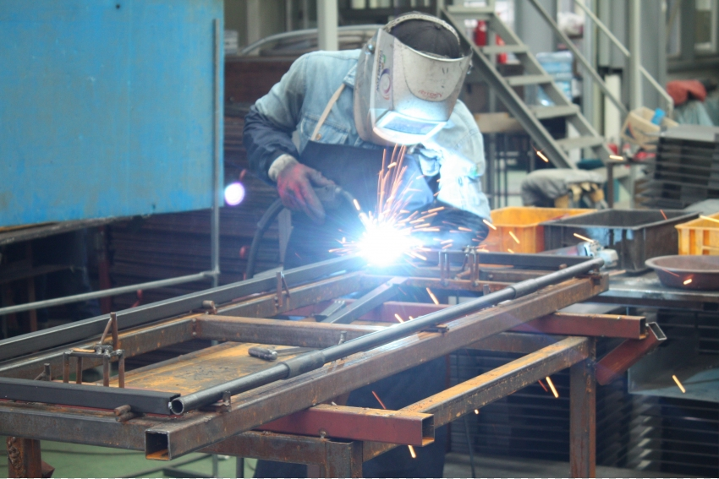
（一）安全生产规章制度和安全技术操作规程
安全操作规程（要规范可靠）：
安全操作规程是操作人员操作机械设备和调整仪器、仪表以及从事其他作业必须遵守的程序；是生产经营单位针对某一具体工艺、工种、岗位所制定的具体规章制度。
在安全操作规程的制定时，其内容要结合作业过程的实际情况，突出重点，文字力求简练、易懂、易记，条目的先后顺序力求与操作顺序一致，并根据设备、设施使用说明书的操作维护要求，结合生产作业及工作环境进行编制。

Slide 20
（一）安全生产规章制度和安全技术操作规程
是企业职责的具体体现，也是企业管理的基础。是以制度的形式明确规定企业内各部门及各类人员在生产经营活动中应负的安全生产责任，是企业岗位责任制的重要组成部分，也是企业最基本的制度。
安全生产责任制
是贯彻国家“安全第一、预防为主、综合治理”方针的体现，是生产经营单位最基本的制度之一，是所有安全生产制度的核心制度。它使职责变为每一个职务人的责任，用书面加以确定的一项制度。
必须“纵向到底，横向到边”，这就明确指出了安全生产是全员管理。
纵向到底：就是生产经营单位从总经理、总监直至每个操作工人，都应有各自明确的安全生产责任；各业务部门都应对自己职责范围内的安全生产负责，这就从根本上明确了安全生产不是哪一个人的事，也不只是安全部门一家的事，而是事关全局的大事，这体现了“安全生产，人人有责”的基本思想。
横向到边:这里分为四个层面，就是: 决策层，管理层，执行层，操作层 。

Slide 21
制订安全生产责任制的要点：
1
坚持“谁为谁负责”的原则
这是生产经营单位主要负责人安全职责的延伸，在一个企业里，厂长、经理对安全生产全面负责，也就是第一负责人。在一个部门，一个车间的行政一把手是这个单位、部门的安全生产第一责任人，对这个部门车间的安全生产全面负责。在班组，班长就是班组安全生产的责任人。
2
坚持“管生产必须管安全”的原则
这条原则十分重要，是解决生产、安全两张皮的重要举措，因为一般安全事故都是发生在生产的前期，——准备工作阶段，生产的过程——制造阶段，生产的结尾——收尾阶段，也就是贯穿生产的全过程。
3
坚持安全生产“五同时”的原则
这就是在计划、布置、检查、总结、评比生产的同时，计划、布置、检查、总结、评比安全工作。

Slide 22
（二）安全培训教育
安全培训教育
对管理人员的安全培训教育
对从业人员的安全培训教育

Slide 23

（二）安全培训教育
国家有关安全生产的法律、法规政策及有关行业安全生产的规章、规程、规范和标准；
安全生产管理知识、安全生产技术、劳动卫生知识和安全文化知识、有关行业安全生产管理专业知识；
工伤保险和法律、法规、政策；
伤亡事故和职业病统计报告及调查处理方法；
事故现场勘查技术，以及应急处理措施；
重大危险源管理与应急救援预案编制方法；
国内外先进的安全生产管理经验；
典型事故案例。
管理人员的安全培训教育

Slide 24
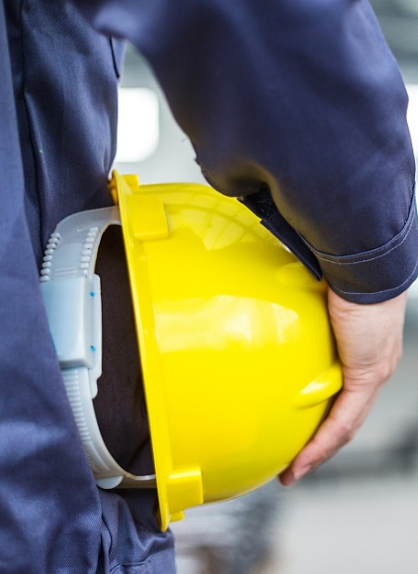
（二）安全培训教育
从业人员的安全培训教育
1
三级安全培训教育
对象是新进从业人员，新进从业人员包括新进的工人、干部、学徒工、临时工、合同工、代培人员和实习人员。三级教育指厂级安全教育、车间安全教育和班组安全教育
2
特种作业人员安全培训教育
特种作业人员是指容易发生人员伤亡事故，对操作者本人、他人及周围设施的安全可能造成重大危害的作业
3
经常性安全培训教育
4
“五新”作业安全培训教育
“五新”作业是指采用新技术、新工艺、新材料、新产品、新设备
5
复工和调岗安全培训教育
“复工” 是指离岗6个月以上的重新上岗从业人员

Slide 25
（三）安全生产检查
安全检查是生产经营单位安全管理中的重要环节，是安全管理工作的重要内容，也是消除隐患、防止事故发生、改善劳动条件的重要手段。目的是达到“自查、自纠、自保” 。
季节性检查
专业性检查
经常性检查
综合性检查
不定期的职工代表巡视安全检查
定期性检查

Slide 26
（三）安全生产检查
安全检查的内容
查现场
查隐患
如各职能部门在各自业务范围内是否对安全生产负责，从业人员 “三级教育”制度，特种作业人员培训制度，各工种操作规程是否齐全等。
查思想
如干部是否真正做到了关心安全，是否有不安全行为和不安全操作等。
查管理
查制度
如各职能部门在各自业务范围内是否对安全生产负责，从业人员 “三级教育”制度，特种作业人员培训制度，各工种操作规程是否齐全等。
查事故
处理
如对工伤事故是否坚持“四不放过”原则等。

Slide 27
（三）安全生产检查
班组安全生产检查的内容
1
明确有安全员
班组的各项安全记录做到了准确、齐全、清晰、工整，记录本保管完好、整洁
2
3
班组和每个岗位都有安全生产责任制和安全技术操作规程
4
特殊工种人员持证上岗率达到100%
5
按时进行班前安全讲话及班后安全讲评，并有记录
6
所有上岗人员都正确使用了劳动保护用品、用具等

Slide 28
（三）安全生产检查
安全检查的实施程序
总结分析
制定整改措施
成立安检查组
编制安全检查表
确定检查对象及内容
实施具体检查

Slide 29
（三）安全生产检查
安全检查表的格式与安全检查的类型有关
一般有下面各项
序号 项目名称 | 检查内容 | 检查标准 | 检查方法 | 应得的分数或列出项目相对重要成度 | 检查结果 | 备注 | 检查人与检查时间

Slide 30
（四）事故调查
生产安全事故：生产经营单位在生产经营活动中发生的造成人身伤亡或者直接经济损失的事件
特别重大事故
一般事故
较大事故
重大事故
1-2人死亡；10人以下重伤；1000万元以下直接经济损失。
3-9人死亡；10-49人重伤；1000万元-5000万元直接经济损失。
10-29人死亡；50-99人重伤；5000万元-1亿元直接经济损失。
30人以上死亡；100人以上重伤；1亿元以上直接经济损失。

Slide 31
（四）事故调查
事故原因分析：
事故的直接原因
事故的直接原因是指直接导致事故发生的原因，有称一次原因，也是时间上最接近事故发生的原因，事故直接原因通常分为人的原因和物的原因两类。
事故的间接原因
是指使事故直接原因得以产生和存在的原因。
事故的主要原因
是指导致事故发生的各种原因中起主导作用的原因。

Slide 32

（四）事故调查
事故责任分析：
通过事故调查所确认的事实，根据事故发生的直接原因、间接原因和主要原因，按有关人员的职责、分工、工作态度和在事故中所起的具体作用，追究其所应负的责任。

Slide 33
机械伤害事故案例分析
04

Slide 34
案例一：“2006.10.20” 上海达纳铜铝业有限公司姜余贵死亡事故
达纳公司精轧车间有4条清洗收卷生产线，铜铝带经放卷、酸洗、清洗后由卧卷机收卷成品，每条生产线由三人操作(放卷、清洗、收卷)。约22时30分许，当姜余贵把铜带头在卧卷机辊上卷曲好后，按照操作规定，蹲下身来检查铜带反面质量时，头部触及运行中的铜带，头连铜带一起被卷绕到卧卷机辊上死亡。
（一）直接原因
生产作业场所环境不良：姜余贵在比较低矮且狭窄的空间采取下蹲的工作方式检查铜带反面质量，头部不慎触及运行中的铜带后被缠绕，导致了事故的发生。
（二）间接原因
1.达纳公司制定的卧卷机铜带表面质量检查规定不科学合理，在实际工作中存在着一定的不安全因素。
2.达纳公司对职工的安全教育培训不够，致使职工操作技能知识掌握不彻底。

Slide 35
案例二：2007.11.1” 上海爱福机电制造有限公司奚正林机械伤害死亡事故
2007年11月1日上午，根据厂部安排，奚正林、王海峰、陆生华、童光福4名机修工对铸造车间混砂流水线双盘搅拌冷却机进行维修，具体内容为调换机内刮刀。上午完成了二片刮刀的调换，吃过中饭休息片刻后下午继续工作。
15时许，陆、童二人因有事在向奚正林说明后去喷涂车间干其他检修任务，现场留下奚正林和王海峰二人。
陆、童二人刚离开一会儿，奚正林先从双盘搅拌冷却机检修孔进入机内，王海峰随后刚想进入，此时，铸造车间主任池鸿友开启双盘搅拌冷却机，奚正林被绞死。

Slide 36
（一）直接原因
铸造车间主任池鸿友工作严重失职，一是未按操作要求检查设备状况，二是未严格按机器启动程序鸣响警报，三是未对警示牌作进一步核实的前提下启动双盘搅拌冷却机，致使在机内检修的奚正林遭受事故伤害。
（二）间接原因
1. 爱福公司检修现场安全管理不到位，采取的安全防护措施不彻底，虽然悬挂了警示牌，但未有效切断机器电源。同时，对检修现场缺乏监督检查。
2.爱福公司检修组织管理不善，厂部与车间之间缺乏沟通，铸造车间对双盘搅拌冷却机检修不很清楚。

Slide 37
案例三： “2007-10-27” 上海双汇大昌泰森有限公司杜界星机械伤害死亡事故
2007年10月27日23时58分许，双汇公司肉制品二车间按摩工序搅拌机当班操作工杜界星按惯例清洗3#搅拌机，身体卷人二搅拌轴间死亡。
直接原因
杜界星严重违反公司规定，在清洗搅拌机时未关闭电源，私自拆除安全防护网，为图工作方便，让搅拌轴边转动边清洗，直接导致了这起事故的发生。

Slide 38
案例四： “2008.9.16” 上海派瑞特塑业有限公司叶金英机械伤害死亡事故
2008年9月16日19时30分，叶金英到公司上班，正常情况于次日7时30分下班，与陈春英搭班操作注塑三车间四号注塑机，叶金英为主手，负责取拿合模成型产品，陈春英为副手，负责成型产品修边。
22时50分许，注塑机发生合模故障，叶金英按下“合模按钮”后注塑机未合模。由于一个多月来曾发生过类似情况，叶金英以为这是机器“老毛病”，于是便叫陈春英去找机修工来维修，自己则像往常一样进入注塑机合模区域进行检查。
这时注塑机突然合模，刚要离开的陈春英和在三号注塑机附近拌料的王瑞兴，目睹了这一突发状况，大声喊叫并在第一时间关闭了注塑机电源，但为时已晚，叶金英未能逃离合模区域被挤压当场身亡。

Slide 39
（一）直接原因
操作工叶金英在注塑机出现合模故障时，违反公司制定的《注塑机安全操作规程》，在机修人员尚未到场下，又未切断注塑机电源，冒险进入合模区域进行排故，有可能误碰了插芯限位开关，致注塑机突然合模，酿成惨剧，这是事故的直接原因。
（二）间接原因
1.公司制定的注塑机安全操作规程不够完善，关键步骤操作内容不够细化，对实际操作指导性不强
2.公司对员工的安全教育培训力度不够，过于简单化、笼统化，特别是机器设备经技术改造后，对员工的再教育培训不彻底，致使操作人员未能全面掌握安全操作技术知识。
3.公司生产现场安全管理不严，职责不清，对员工的多次违章行为未加以有效制止。
4.公司设备维修保养不力，对注塑机发生不能合模的故障未及时彻底排除。

Slide 40
案例五： “2008.11.5” 上海悦鼎五金精密配件有限公司金仙华机械伤害重伤事故
2008年11月5日下午，悦鼎公司冲制部员工金仙华、陆瑞华、杨秀贤在冲床车间7号机250吨冲床加工4348-3101制件，金仙华放料，陆瑞华按开关，杨秀贤取加工好制件。14时许，金仙华发现料位置放得不正，在进行调整时，陆瑞华已按动了合模开关，金仙华的右手被模具所压。事故发生后，悦鼎公司马上组织力量将金仙华送往金山医院救治，后又转上海六院，医院对金仙华进行右手前臂截肢处理。
（一）直接原因
陆仙华等三人在操作冲床过程中，处理异常情况时缺乏配合，这是造成该起事故的直接原因，也是主要原因。
（二）间接原因
悦鼎公司对员工的安全教育培训力度不够，致使员工未全面彻底掌握操作技能；冲床作业劳动组织欠合理，容易发生配合失误现象。

Slide 41
案例六： “2009.2.18” 上海东冠纸业有限公司张发机械伤害死亡事故
2009年2月18日16时24分左右，东冠公司造纸三车间6号生产线复卷机副操手张发看到6号复卷机断纸，就从因缺人临时顶替操作5号生产线复卷机处过来，与6号复卷机另一副操手周兴一起进行引纸，周兴在机外引纸，张发则进入机内接纸。
此时，6号复卷机主操手宋应军去质检室送样回来，也发觉了6号复卷机断纸，考虑到已卷纸不多，决定不用残卷，把纸拉到机头前方，准备了一个新的纸管芯，在没有仔细观察机内是否有人前提下，按下推纸辊按钮，想把新的卷曲纸管芯推入。正在机内接纸的张发一下子被挤压在推纸辊与压纸辊之间死亡。

Slide 42
（一）直接原因
1.主操手宋应军违反公司制定的《造纸厂复卷引纸过程安全操作规程》，未仔细确认机内是否有人就按下推纸辊按钮，造成正在机内接纸的张发被挤压致死，这是事故发生的直接原因之一。
2.副操手张发安全意识淡薄，在进入复卷机机内接纸时，未启动紧急按钮予以警示，这是事故发生的直接原因之二。
（二）间接原因
1.东冠公司安全管理不善，制定的复卷机安全操作规程存在一定的缺陷，生产现场安全管理不严，规章制度执行不力。
2.东冠公司劳动组织不尽合理，员工临时顶岗后又返岗，随意性大，造成主操手在处理故障时误以为机内不会有人的现象。
3.东冠公司对操作人员的安全教育力度不够，员工缺乏安全自保意识和互保意识。

Slide 43
案例七： “2009.7.24” 上海春晟汽车地毯制造有限公司杨春峰机械伤害重伤事故
2009年7月24日13时47分许，春晟公司乙班班长杨春峰发现梳理机底部刺辊有挂棉，就象往常一样关闭机器电源，拿着橡皮气管，钻到机器底部，打开刺辊盖板，在刺辊尚未完全停止运转时处理挂棉，左手不慎被刺辊卷入造成重伤。
（一）直接原因
杨春峰在处理梳理机刺辊挂棉时，违反公司制定的岗位操作规程，在刺辊未完全停止运转后作业，这是造成该起事故的直接原因。
（二）间接原因
春晟公司安全管理混乱，员工安全教育培训简单，生产现场安全管理不严，员工工艺操作纪律性不强，随意性较大，技术素质不高。

Slide 44
案例八： “2009.10.11” 金山区吕巷镇干巷紫石泾建材经营部陈道奎死亡事故
（一）直接原因
混凝土搅拌机提升系统中牵引料斗的卷扬机减速箱齿轮和平键突然断裂，传动彻底失效，使得料斗无法上行，继而又在自身重力作用下滑落，这是造成该起事故的直接原因。
（二）间接原因
1. 干巷紫石泾经营部作业现场安全管理不到位，在有可能发生料斗滑落的区域，特别是料斗地坑四周未设立安全警戒设施，使得员工能够进入危险区域。
2. 干巷紫石泾经营部对工作才3天的临时工陈道奎未进行安全教育，致使其安全意识不够，辨别危险能力不强。

Slide 45
THANK YOU

